Slide 1
CES507 / GÜNEŞ ENERJİSİ ANALİZİ
11 Kasım 2026 | K Blok
Güneş Geometrisi ve Cephe Işınımı Çalışması
ÇALIŞMANIN AMACI
ÇALIŞMANIN KAPSAMI
11 Kasım 2026 günü için K Blok binasının güneşe göre konumunu incelemek ve dört cephesine gelen güneş ışınımını değerlendirmek.
01
Güneş açıları
Deklinasyon, saat, zenit, yükseklik ve azimut
02
Cephe geliş açıları
KD, GD, GB ve KB yönleri
03
Güneş ışınımı
Hesaplamalar Türkiye saati esas alınarak saatlik olarak ele alınacaktır.
Doğrudan, yayılı, yansıyan ve toplam
Analiz tarihi: 11.11.2026 • Konum: İstanbul Medeniyet Üniversitesi, K Blok
01

Slide 2
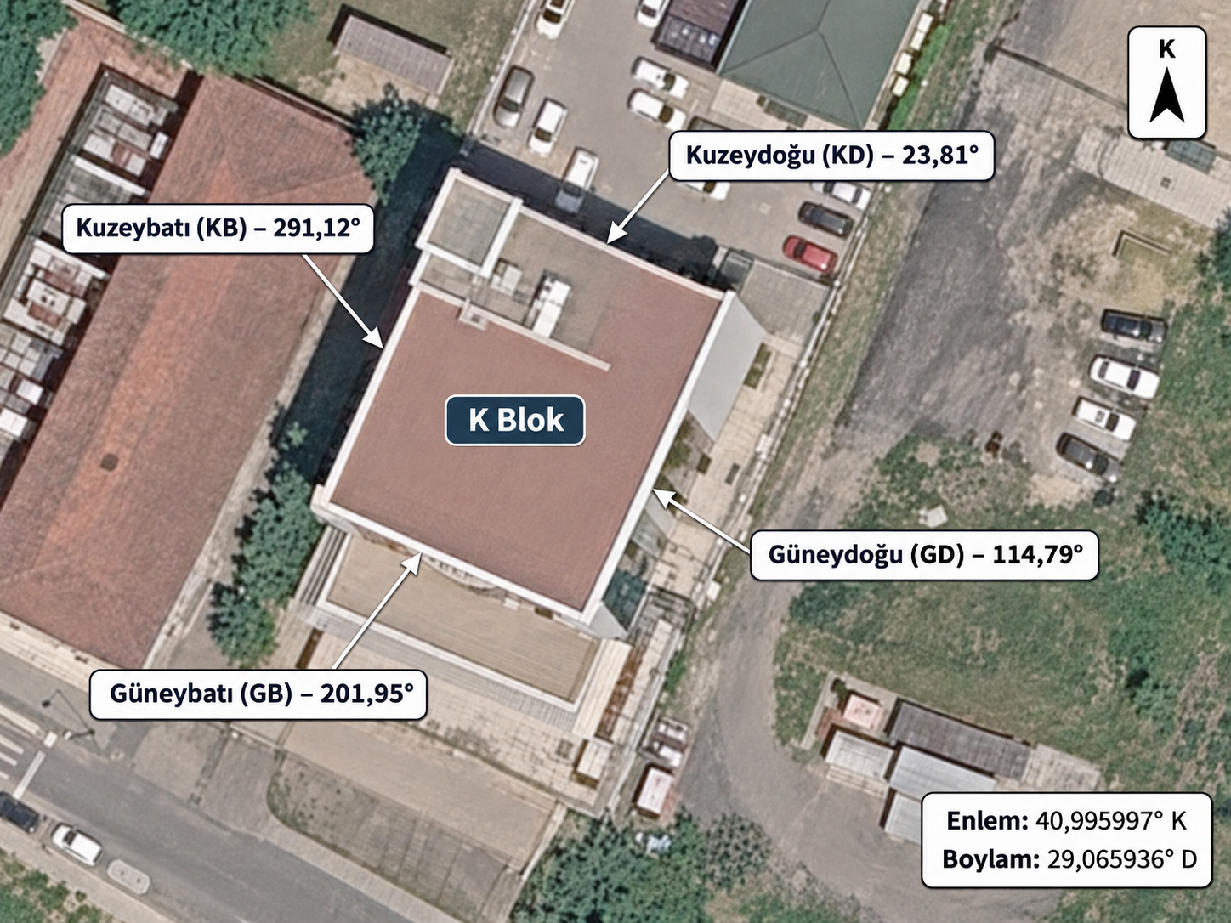
Çalışma Alanı: K Blok
Güneş geometrisi hesaplamalarında kullanılan konum koordinatları ve cephe yönleri, Google Earth üzerinden hesaplanmıştır.
Kaynak: Google Earth uydu görüntüsü | Cephe azimutları yaklaşık olarak belirlenmiştir.
02

Slide 3
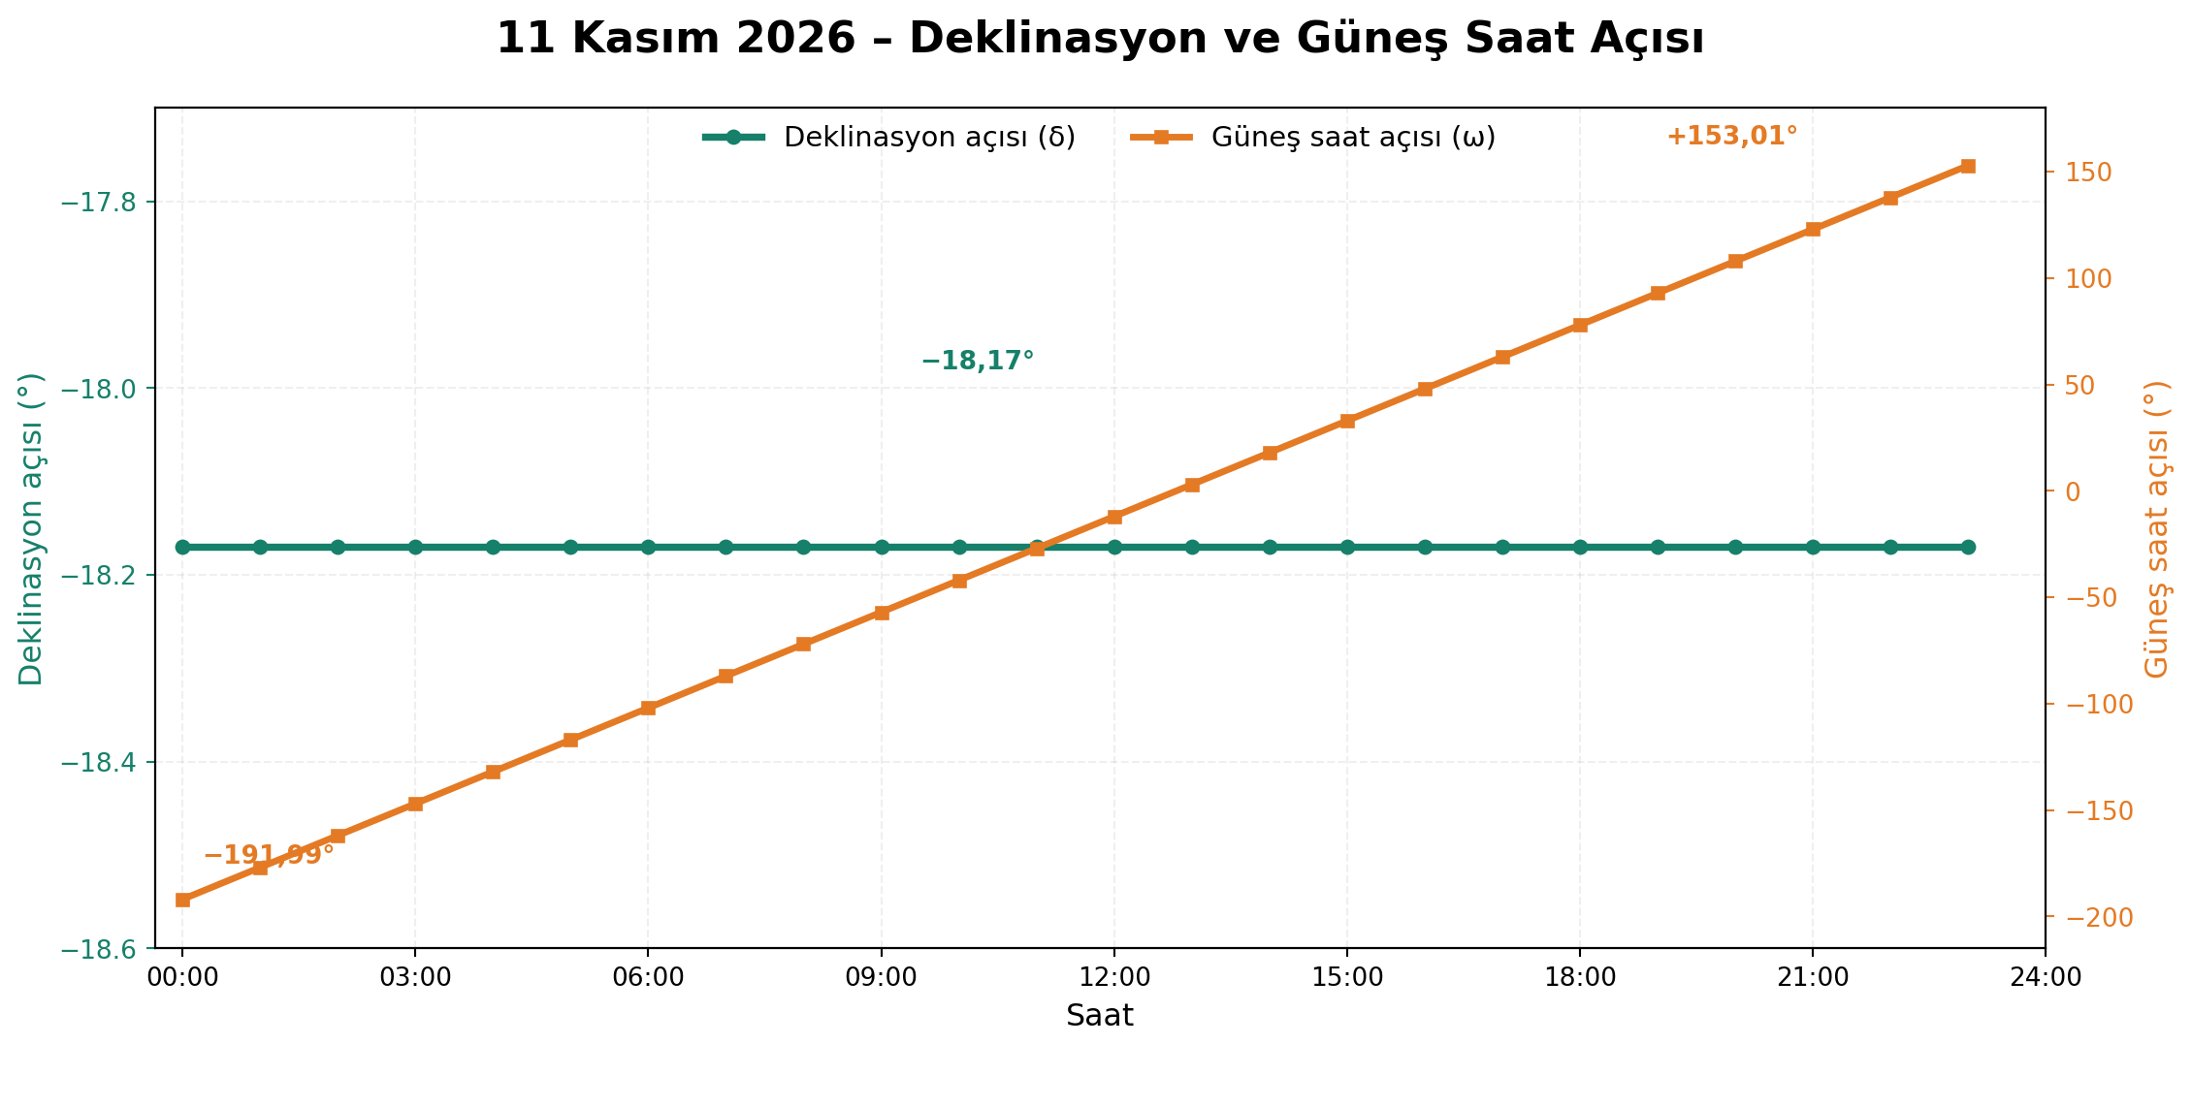
CES507 / GÜNEŞ ENERJİSİ ANALİZİ
Deklinasyon ve Güneş Saat Açısı
11 Kasım 2026 için saatlik hesaplanan deklinasyon (δ) ve güneş saat açısı (ω) değerleri gösterilmiştir.
02

Slide 4
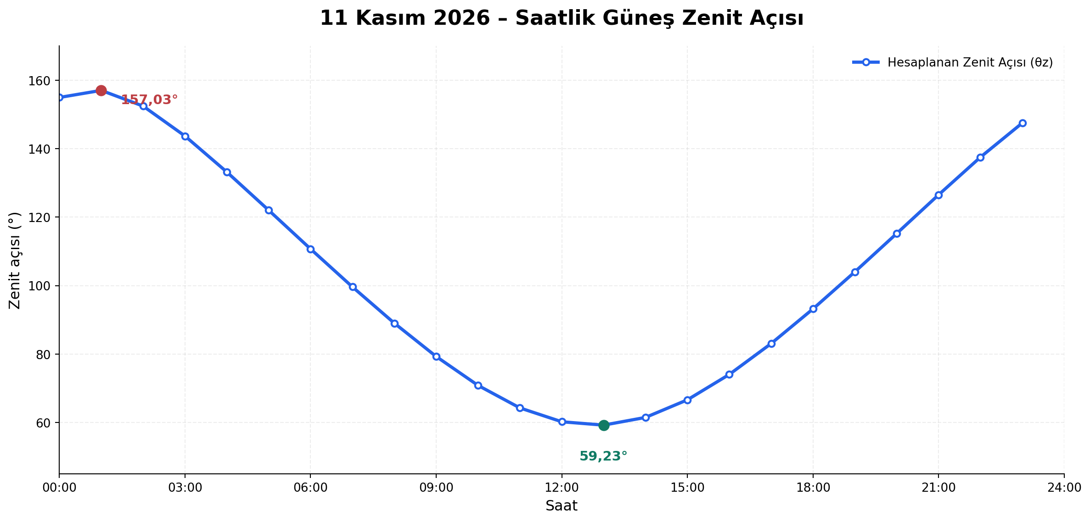
CES507 / GÜNEŞ ENERJİSİ ANALİZİ
Güneş Zenit Açısı (θz)
11 Kasım 2026 günü için saatlik zenit açısı hesaplanmıştır. En düşük değer 13.00’te 59,23°; en yüksek değer 01.00’de 157,03° bulunmuştur.
03

Slide 5
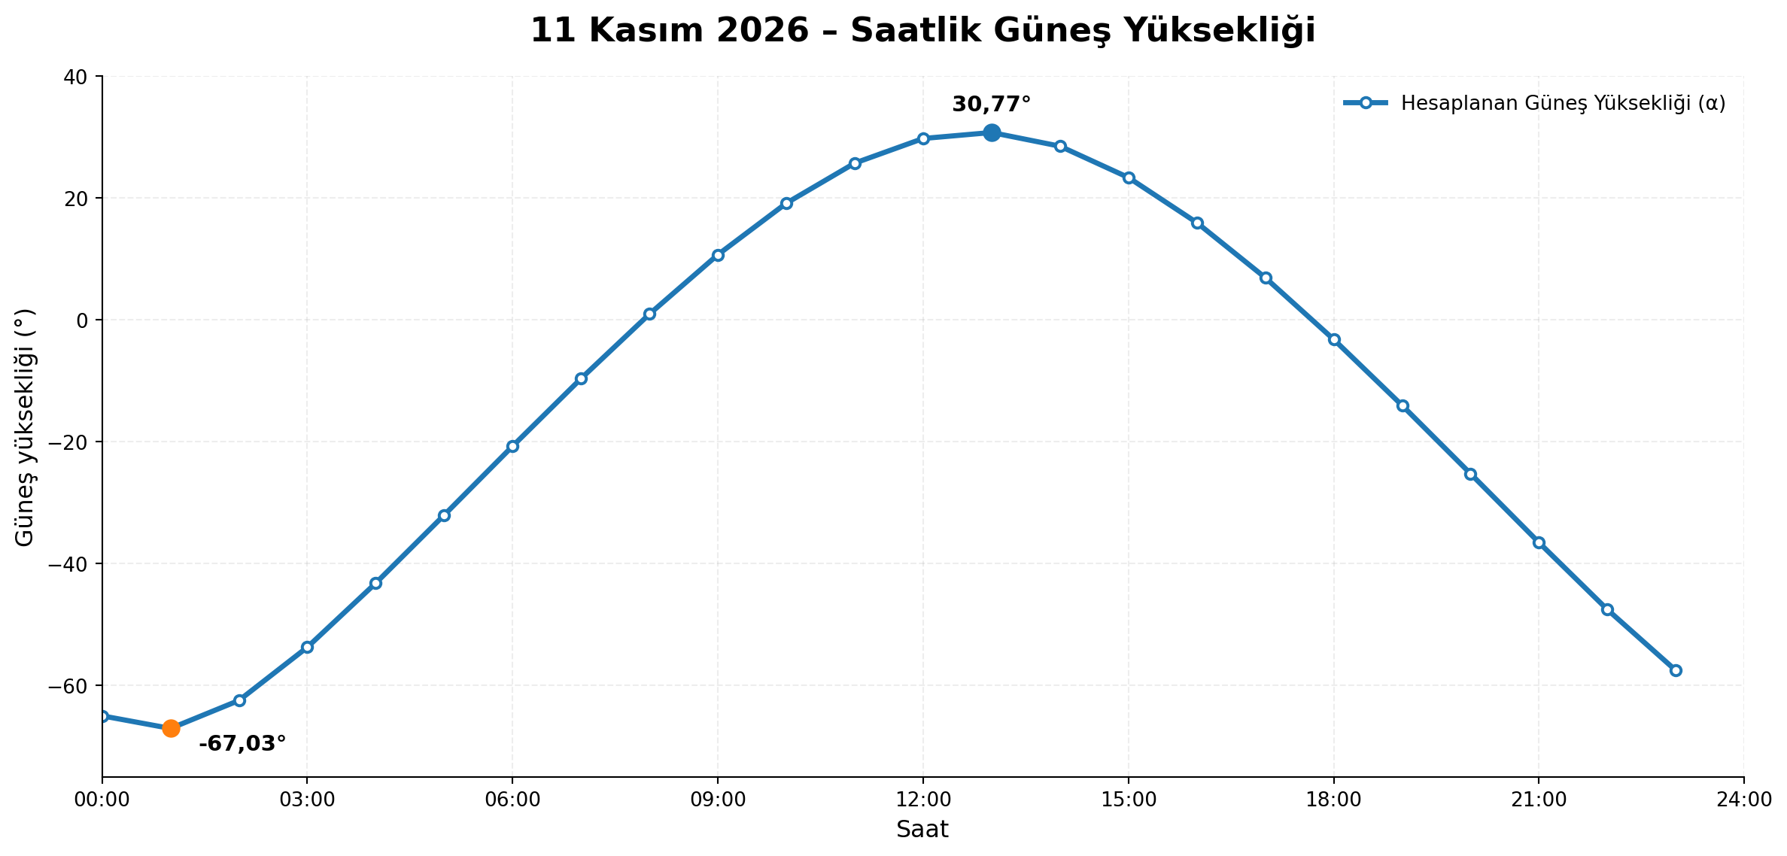
CES507 / GÜNEŞ ENERJİSİ ANALİZİ
Güneş Yüksekliği Açısı (α)
11 Kasım 2026 günü için saatlik güneş yüksekliği hesaplanmıştır. En yüksek değer 13.00’te 30,77°; en düşük değer 01.00’de -67,03° bulunmuştur.
04

Slide 6
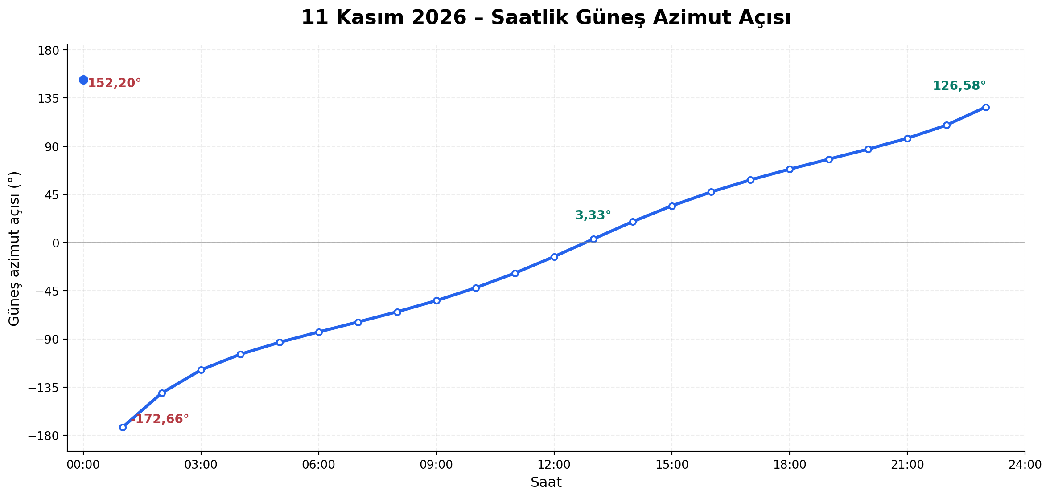
CES507 / GÜNEŞ ENERJİSİ ANALİZİ
Güneş Azimut Açısı (γs)
11 Kasım 2026 için saatlik güneş azimutu hesaplanmıştır. 13.00’te 3,33° bulunmuştur; 00.00–01.00 arasındaki kesinti ±180° yön geçişidir.
05

Slide 7
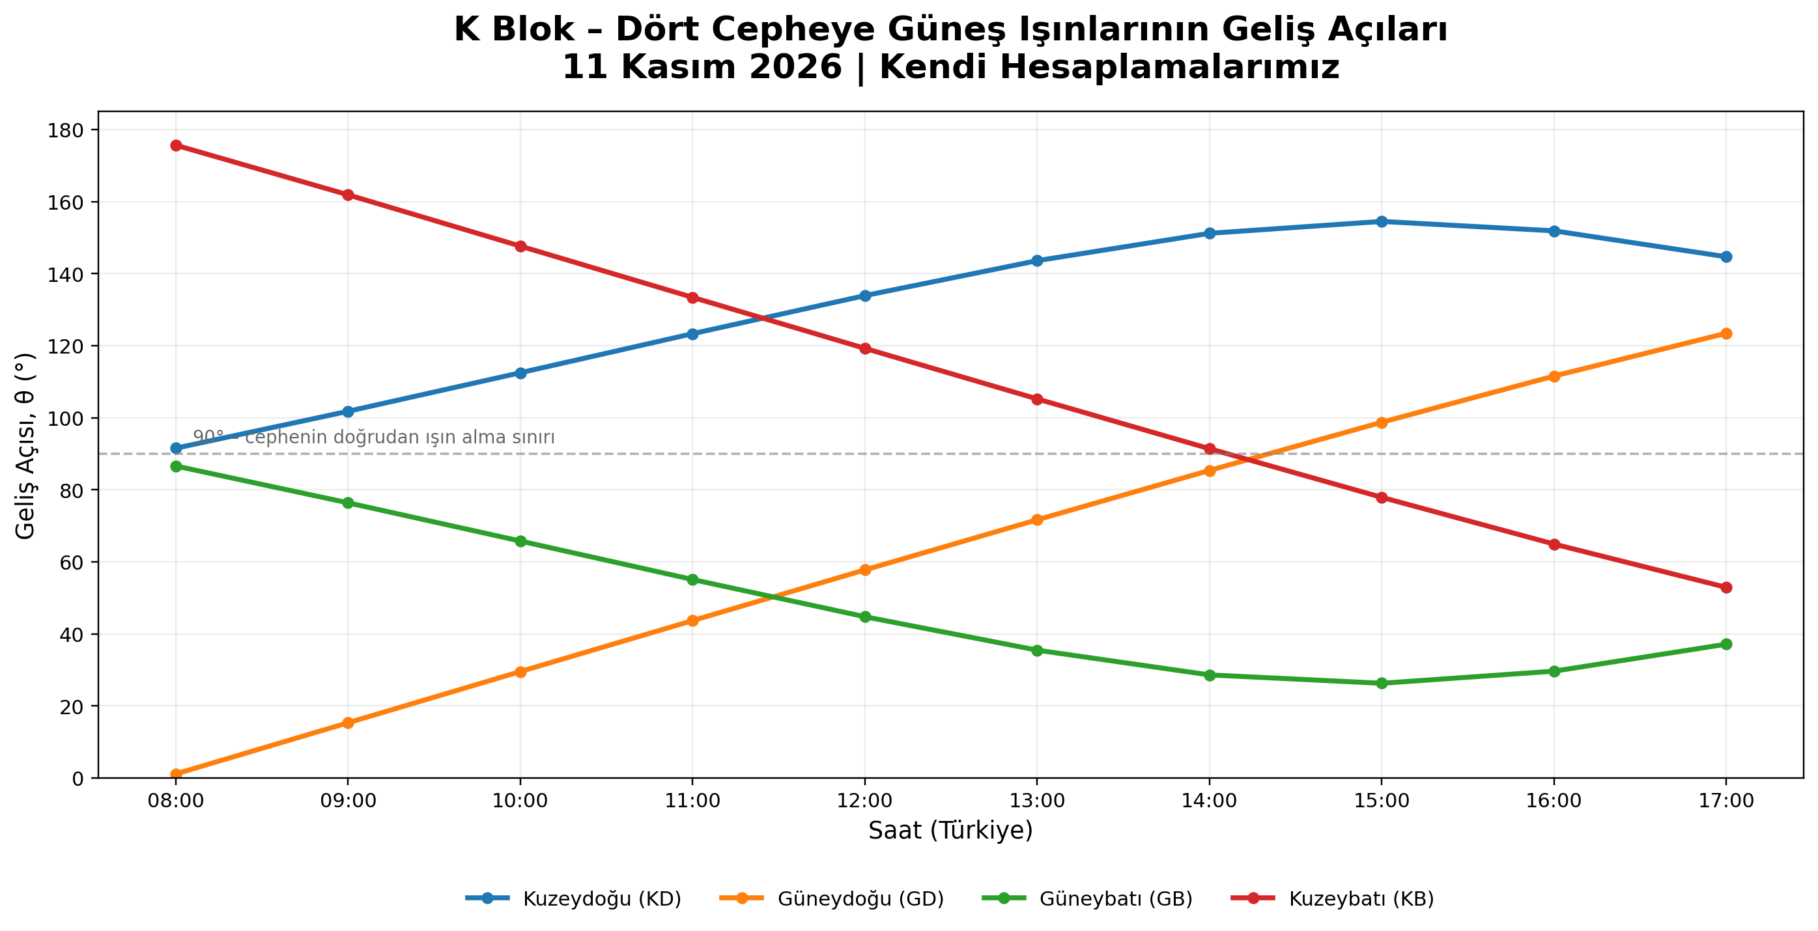
CES507 / GÜNEŞ ENERJİSİ ANALİZİ
Dört Cepheye Güneş Işınlarının Geliş Açıları (θ)
11 Kasım 2026 için KD, GD, GB ve KB cephelerinin saatlik geliş açıları hesaplanmıştır. 90° üzeri değerlerde doğrudan ışın cephenin arkasında kalır.
06

Slide 8
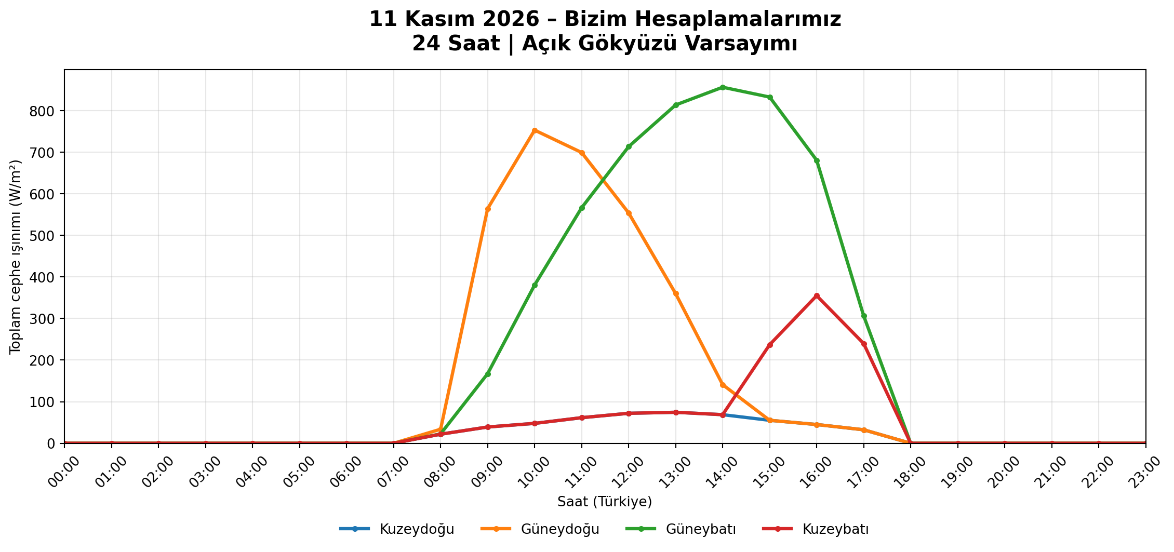
CES507 / GÜNEŞ ENERJİSİ ANALİZİ
Dört Cepheye Gelen Toplam Güneş Işınımı
11 Kasım 2026 için 24 saatlik açık gökyüzü senaryosu. PVGIS verisi değildir; Linke=3, rakım=0 m ve albedo=0,20 varsayılmıştır.
07
Notes:
Uyarı: Ön hesaplama; PVGIS kaynağı kullanılmadı. pvlib ile doğrulanmış çıktılar değildir. Linke bulanıklık katsayısı 3 ve rakım 0 m geçici kabul. Yalnızca açık gökyüzü senaryosu.

